Slide 1
IO流
Oracle WDP

Slide 2
本章内容
IO 概述
File 类
IO 流分类
InputStream & Reader
OutputStream & Writer
对象的序列化

Slide 3
1.概述
输入：读取外部数据（磁盘、光盘等存储设备的数据）到程序（内存）中。
输出：将程序（内存）数据输出到磁盘、光盘等存储设备中
Java 的 IO 流主要包括输入、输出两种 IO 流，每种输入、输出流有可分为字节流和字符流两大类：
  字节流以字节为单位来处理输入、输出操作
  字符流以字符为单位来处理输入、输出操作

Slide 4
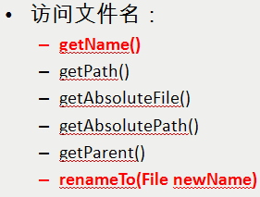
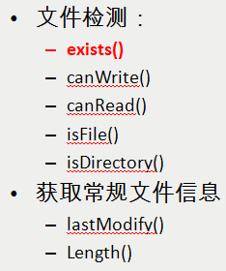
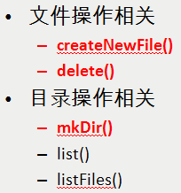
2.File 类
File 类代表与平台无关的文件和目录。
File 能新建、删除、重命名文件和目录，但 File 不能访问文件内容本身。如果需要访问文件内容本身，则需要使用输入/输出流。

Slide 5
2.1认识File类
File只表示文件,只对文件的整体进行操作,不能对文件进行读写操作
导包 java.io.File
  构造方法
  File f =new File(“文件路径”)
  成员方法

Slide 6
2.2扩展
文件的删除delete只能删除一个普通文件，或删除一个空的文件夹；而不能删除一个非空的文件夹；
如果要想要删除一个非空的文件夹，则可以使用递归算法来实现；

Slide 7
2.3 递归的概念
递归的定义
  若一个对象部分地包含它自己，或用它自己给自己定义，则称这个对象是递归的；若一个过程直接地调用自己，则称这个过程是递归的过程
  递归有两种：
  直接递归：自己调用自己
  间接递归：A调用B，B调用A

Slide 8
3.1 输入/输出流
通常程序需要从外部获取/输出信息
  这个“外部”范围很广，包括诸如键盘、显示器、文件、磁盘、网络、另外一个程序等
  “信息”也可以是任何类型的，例如一个对象、串字符、图像、声音等
通过使用java.io包中的输入/输出流类就可以达到输入输出信息的目的

Slide 9
3.2 I/O流的概念
输入/输出流
I/O流(Input/Output)
  在Java中将信息的输入与输出过程抽象为I/O流
    输入是指数据流入程序
    输出是指数据从程序流出
  一个流就是一个从数据源向目的地的数据序列
  I/O流类一旦被创建就会自动打开
  通过调用close方法，可以显式关闭任何一个流，如果流对象不再被引用，Java的垃圾回收机制也会隐式地关闭它

Slide 10
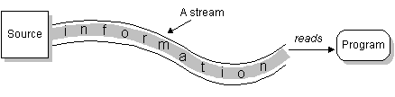
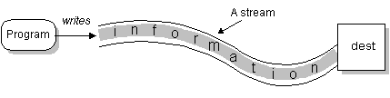
3.3 I/O流的概念(续)
输入/输出流
输入流
  为了从信息源获取信息，程序打开一个输入流，程序可从输入流读取信息
输出流
  当程序需要向目标位置写信息时，便需要打开一个输出流，程序通过输出流向这个目标位置写信息

Slide 11
3.4 I/O流的概念(续)——读写数据的方法
不论数据从哪来，到哪去，也不论数据本身是何类型，读写数据的方法大体上都是一样的：
输入/输出流
读
写
打开一个流
读信息
关闭流
打开一个流
写信息
关闭流

Slide 12
4.IO 流的分类
按流向分：
  输入流
  输出流
按处理的单位：
  字节流（8 位的字节）
  字符流（16 位的字节）
按流的功能
  节点流：可以从一个特定的 IO 设备读/写数据的流
  处理流：对一个已存在的流进行连接和封装，通过封装后的流来实现数据读/写操作
Notes:
字节(Byte)是计算机信息技术用于计量存储容量和传输容量的一种计量单位，一个字节等于8位二进制数。
字节是通过网络传输信息（或在硬盘或内存中存储信息）的单位。网络上的所有信息都是以“位”（bit）为单位传递的，一个位就代表一个0或1，每8个位（bit）组成一个字节（Byte）。
字符是指计算机中使用的字母、数字、字和符号，包括：1、2、3、A、B、C、~！·#￥%……—*（）——+等等。1个汉字字符存储需要2个字节，1个英文字符存储需要1个字节

Slide 13
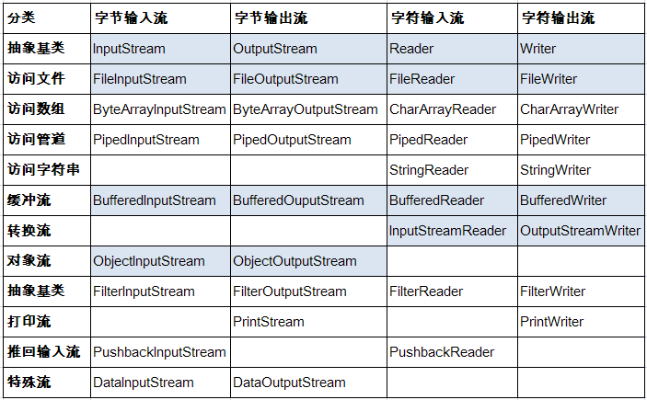
4.1 IO 流体系

Slide 14
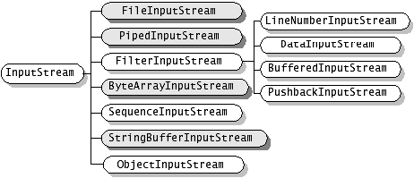
5.InputStream
InputStream--字节输入流的顶级父类，抽象类

Slide 15
5.1 .InputStream类
InputStream类中定义的方法
  int read(): 从输入流中读取一个字节，把它转换为0-255之间的整数，并返回这一整数，如果遇到输入流的结果，返回-1
  int read(byte[] b): 从输入流中读取若干个字节，把它们保存到参数b指定的字节数组中，返回的整数表示读取的字节数，如果遇到输入流的结尾，返回-1
  int read(byte[] b, int off, int len) 从输入流中读取若干个字节，把它们保存到参数b指定的字节数组中。参数off指定在字节数组中开始保存数据的起始下标，参数len指定读取的字节数目。返回的整数表示实际读取的字节数。如果遇到输入流的结尾，返回-1
  void close() :关闭输入流
  int available() :返回可以从输入流中读取的字节数目
  skip(long n):从输入流中跳过参数n指定数目的字节
  boolean markSupported(), void mark(int readLimit), void reset():用于重复读入数据

Slide 16
5.3示例
字节数组输入流：ByteArrayInputStream
  byte[] b = {1,2,55,-1,-99,-87};
  ByteArrayInputStream in = new ByteArrayInputStream(b);
  int i = in.read();
  while(i != -1){
  System.out.println(i);
  i = in.read();
  }
  try {
  in.close();
  } catch (IOException e) {
  e.printStackTrace();
  }

Slide 17
5.4 示例
文件输入流：FileInputStream
  FileInputStream in = new FileInputStream("d:/123.txt");
  int data = in.read();
  while(data != -1){
    System.out.println(data);
    data = in.read();
  }
  in.close();

Slide 18
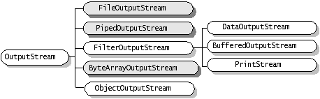
6 OutputStream介绍
OutputStream--字节输出流的顶级父类，抽象类

Slide 19
6.1OutputStream
OutputStream类中定义的方法：
  void write(int b): 向输出流写出一个字节
  void write(byte[] b): 把参数b指定的字节数组中的所有字节写到输出流
  void write(byte[] b,int off, int len):把参数b指定的字节数组中的若干字节写到输出流，参数off为起始下标，参数len为长度
  void close():关闭输出流
  void flush():OutputStream类本身的flush方法不执行任何操作，它的一些带缓冲区的子类覆盖了flush方法，该方法强制把缓冲区内的数据写到输出流中

Slide 20
6.2 示例
文件输出流：FileOutputStream
  byte[] a = {89,97,86,111};
  FileOutputStream out = new FileOutputStream("d:/12.txt");
  out.write(a);
  out.close();

Slide 21
6.3 示例
Copy文件操作：
FileInputStream in = new FileInputStream("d:/aaa.rmvb");
FileOutputStream out = new FileOutputStream("d:/bbb.txt");
byte[] datas = new byte[1024];
int i = in.read(datas);
while(i != -1){
out.write(datas);
i = in.read(datas);
}
in.close();
out.close();

Slide 22
6.4 DataInputStream类
FilterInputStream的子类，FilterInputStream--过滤输入流，是一种用于扩展输入流的装饰器，它的子类分别用来扩展输入流的某一种功能
DataInputStream类与DataOutputStream类搭配使用，可以按照与平台无关的方式从流中读取和写入基本数据类型(int、char、boolean等)的数据
构造方法：
  DataInputStream(InputStream in) :使用指定的底层 InputStream 创建一个 DataInputStream

Slide 23
6.5 Data流示例
public static void main(String[] args) throws IOException {
FileOutputStream fout = new FileOutputStream("d:/123.txt");
DataOutputStream dout = new DataOutputStream(fout);
dout.writeBoolean(true);
dout.writeChar('A');
dout.writeInt(111);
dout.writeBytes("hello World");
dout.close();
DataInputStream din = new DataInputStream(new FileInputStream("d:/123.txt"));
System.out.println(din.readBoolean());
System.out.println(din.readChar());
System.out.println(din.readInt());
byte[] data = new byte[din.available()];
System.out.println(din.read(data));
System.out.println(new String(data));
din.close();
}

Slide 24
7.1 BufferedInputStream
BufferedInputStream类覆盖了被装饰的输入流的读数据行为，利用缓冲区来提高读数据。BufferedOutputStream则是带缓冲区的输出流
构造方法：
  BufferedInputStream(InputStream in) :通过原始输入流构造一个带缓冲区的输入流
  BufferedInputStream(InputStream in, int size) :通过一个原始输入流构造一个带缓冲区的输入流，参数size指定缓冲区大小，以字节为单位

Slide 25
7.2 示例
FileInputStream in = new FileInputStream("d:/123.txt");
BufferedInputStream bin = new BufferedInputStream(in,1024);
byte[] data = new byte[100];
int size = bin.read(data);
while(size != -1){
System.out.println(new String(data));
size = bin.read(data);
}
bin.close();
in.close();

Slide 26
7.3BufferedOutputStream示例
FileOutputStream fout = new FileOutputStream("d:/222.txt");
BufferedOutputStream bout = new BufferedOutputStream(fout,100);//缓冲区为2，假设改为100就会报异常
DataOutputStream dout = new DataOutputStream(bout);
dout.writeUTF("你好啊");
FileInputStream fin = new FileInputStream("d:/222.txt");
BufferedInputStream bin = new BufferedInputStream(fin);
DataInputStream din = new DataInputStream(bin);
din.readUTF(din);

Slide 27
7.4 PrintStream
PrintStream ps = new PrintStream("d:/ps.txt");
ps.print(true);
ps.println("aaaaa");
ps.print('A');
ps.print(123131);
ps.close();

Slide 28

8. Reader
Reader -- 字符输入流，抽象类

Slide 29
8.1 FileReader
FileReader fr = new FileReader("d:/123.txt");
char[] chars = new char[1024];
int size = fr.read(chars);
while(size != -1){
System.out.println(new String(chars));
size = fr.read(chars);
}
fr.close();

Slide 30
8.2InputStreamReader
InputStreamReader可以把InputStream类型转换为Reader类型
构造方法：
  InputStreamReader(InputStream in)创建一个使用默认字符集的 InputStreamReader。
  InputStreamReader(InputStream in, String charSet)创建使用指定字符集的 InputStreamReader。

Slide 31
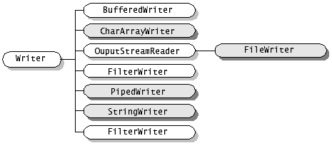
9.Writer
Writer-- 字符输入流，抽象类

Slide 32
9.1FileWriter
FileWriter fw = new FileWriter("fw.txt",true);
fw.write("你好，今天是星期四\r\n");
fw.close();

Slide 33
9.2 InputStreamReader
BufferedReader br = new BufferedReader(new InputStreamReader(System.in));
String str = br.readLine();
System.out.println(str);
br.close();
BufferedReader -- 带有缓冲区的字符输入流
System.in:为InputStream类型，代表标准输入流，默认的数据源为键盘
System.out:为PrintStream类型，代表标准输出流，默认的数据汇是控制台
System.err:为PrintStream类型，代表标准错误输出也流，默认的数据汇是控制台

Slide 34
10 对象的序列化
对象的序列化是指把对象写到一个输出流中，对象的反序列化是指从一个输入流中读取一个对象
java语言要求只有实现了java.io.Serializable接口的类的对象才能被序列化和反序列化
实现序列化用ObjectOutputStream类
反序列化用ObjectInputStream类

Slide 35
10.1ObjectOutputStream
ObjectOutputStream oout = new ObjectOutputStream(new FileOutputStream("d:/emp.obj"));
Employee emp = new Employee("aa", 23);
oout.writeObject(emp);
oout.close();
ObjectInputStream oin = new ObjectInputStream(new FileInputStream("d:/emp.obj"));
Employee e = (Employee) oin.readObject();
System.out.println(e.getName());
System.out.println(e.getAge());
如果某些属性不想被序列化，则这些属性使用transient修饰符

Slide 36
谢谢

